Slide 1

Can you predict which recommended content each user will click?
오픈소스SW프로젝트 :: 20144842 임현택
Notes:
안녕하세요 각 사용자가 클릭할 추천 컨텐츠를 예측할 수 있는가에 대해 발표하게 된 임현택입니다.

Slide 2
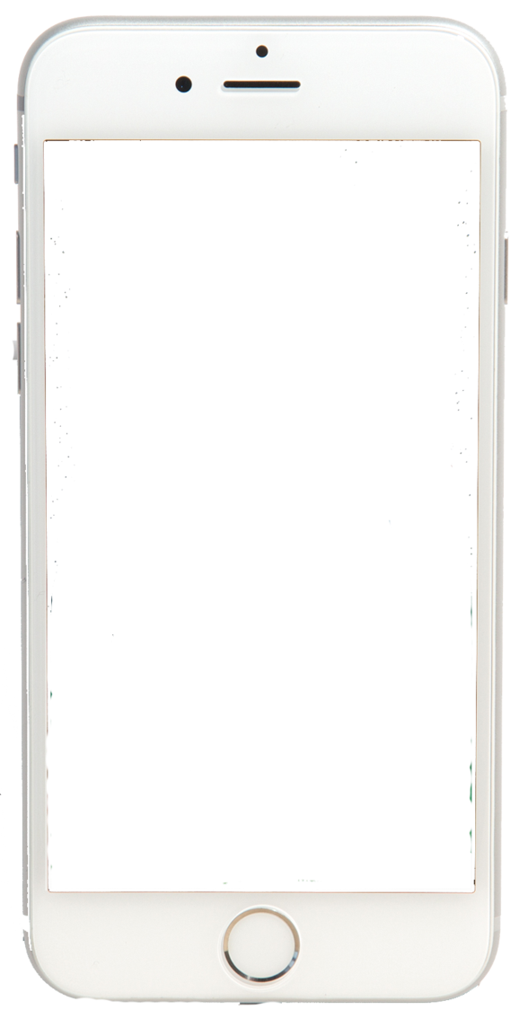




index
목차
컴퓨터 공학
전공
지능 IoT
1. 필요성 및 기대효과
세부 전공
Login
2. 제안 방법
3. 실험 및 결과
4. Q & A
Notes:
필요성 및 기대효과부터 QnA순으로 발표하겠습니다.

Slide 3


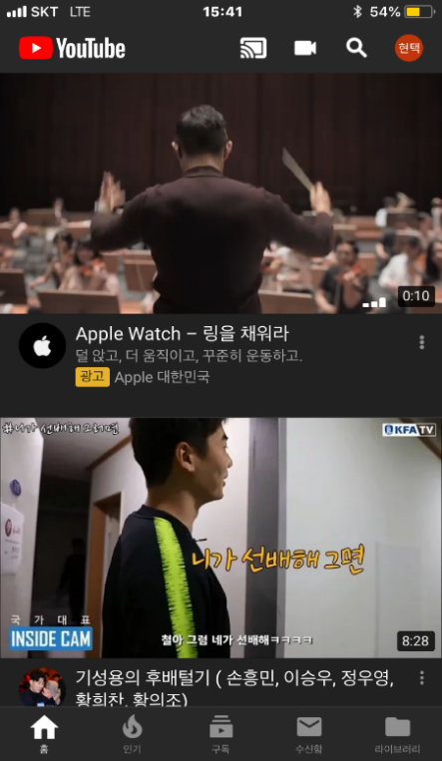
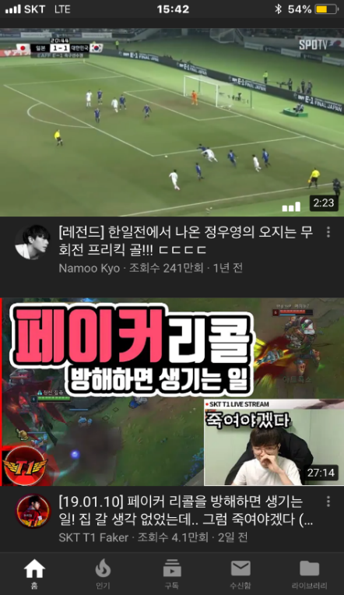
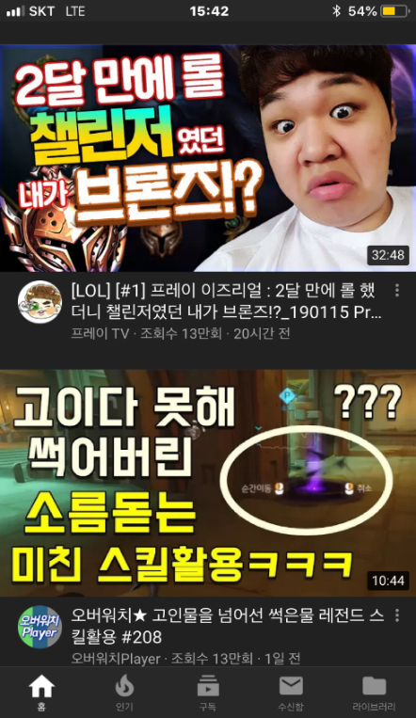
1. 필요성 및 기대효과
‘ 광고’
‘게임 영상’
관심 없는 게임.
‘ 상단 화면 ’
광고 및 관심 영상
‘중간 화면’
관심 영상
‘하단 화면’
관심 영상
Notes:
다음 보시는 화면은 제 유튜브 화면을 그대로 캡쳐한 모습입니다. 이 화면에서는 제가 자주보는 영상의 추천 영상을 보여주는데요. 보시다시피 전혀 상관없는 광고와 하지 않는 게임에 대한 영상이 있습니다.
만약 제 관심사와 관련된 광고와 추천영상이 나온다면 해당 영상을 볼 가능성이 높아질 겁니다.

Slide 4
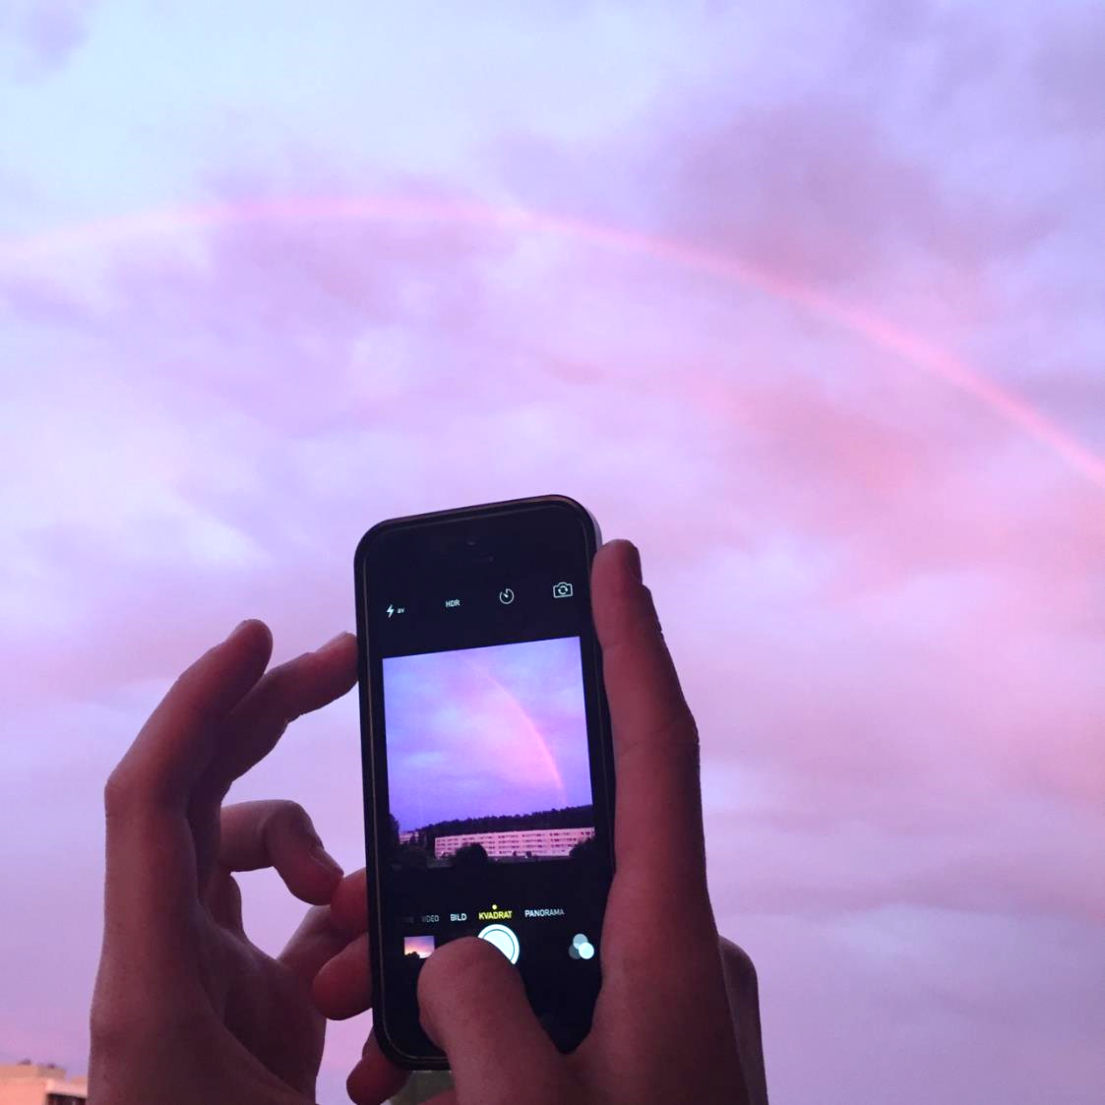
1. 필요성 및 기대효과
사용자에게 필요 없는 광고 및 정보가 노출되고 있다.
사용자가 자신의 취향에 맞는 무언가를 발견할 수 있다.
관심있는 컨텐츠를 클릭할 가능성이 높다!
클릭할 콘텐츠를 예측하는 데 어려움을 겪고 있다.
Notes:
방금 살펴봤다시피 필요없는 광고 및 정보가 노출되고 있고 이걸 개선한다면 자신의 취향에 맞는 무언가를 발견할 수 있으며 그렇게 되면콘텐츠를 클릭할 가능성이 높아집니다. 현재 여러 기업에서는 이 예측 알고리즘 개선을 어려워하고 있습니다.

Slide 5
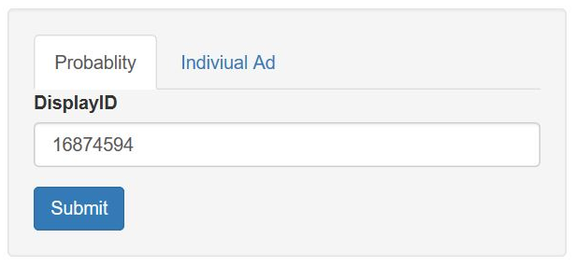
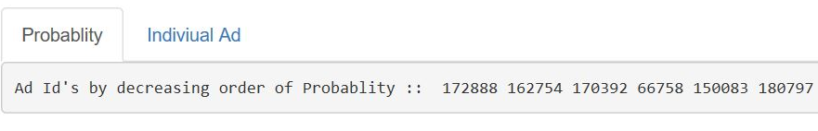
2. 제안 방법 – 문제 파악
개별 디스플레이 ID에 대한 광고 ID 예측
Photo
Notes:
실험 및 학습을 하기 전에 해당 문제를 제시한 Outbrain의 기존 알고리즘을 사용해보았습니다. 여기서 디스플레이 아이디는 사용자 ID라고 생각하시면 됩니다. 이 아이디를 제출하게 되면 많이 본 광고의 순서대로 정렬되어 나옵니다.

Slide 6
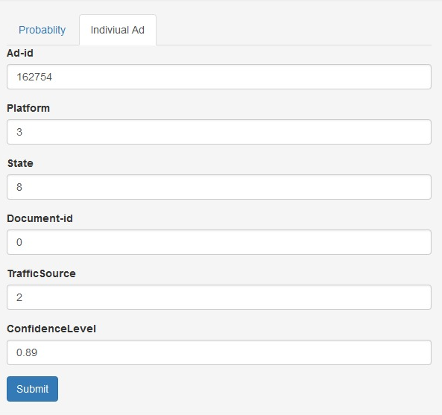
2. 제안 방법 – 문제 파악
개별 광고 클릭 확률 예측
Photo
Notes:
다음은 개별 광고에 대한 추측 알고리즘 입니다. 이러한 양식을 제출하면 이 광고가 약 몇 %확률로 클릭될지 예측한다고 합니다. 해당 서식은 DB에 모두 나와있습니다.

Slide 7
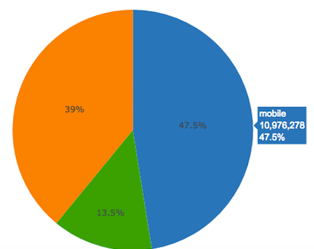
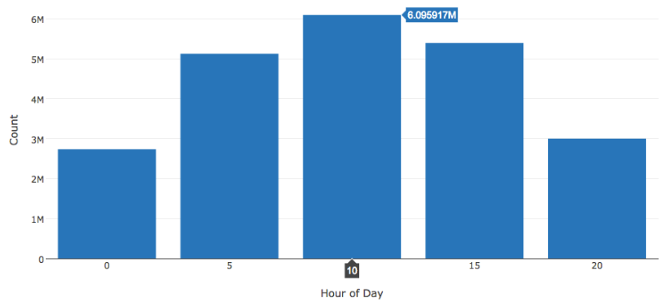
2. 제안 방법 – 문제 파악
각 플랫폼이 차지하는 비중
시간 분배
Photo
모바일
데스크탑
태블릿
Notes:
다음은 각 플랫폼이 차지하는 비중 입니다. 예상대로 모바일이 급속도로 발전되면서 모바일로 웹서핑을 하는 유저들이 많았습니다. 시간대 또한 출퇴근 시간 업무시간이 주를 이뤘어요

Slide 8
2. 제안 방법 – 문제 파악(결론)
이전에 보았던 컨텐츠의 기록을 분석하는 게 가능하다.
앞으로 볼 컨텐츠를 대략적으로 예측할 수 있다.
출, 퇴근 시간과 업무 시간에 인터넷을 많이 이용한다.
주로 모바일을 통해 웹 서핑을 한다.

Slide 9

2. 제안 방법 – DB 선별
DB 다운로드
clicks_train.csv
clicks_test.csv
events.csv
- 클릭한 광고 집합
- 광고 집합
- display_id에 대한 정보 제공
display_id
ad_id
click(boolean)
display_id
ad_id
uuid, documents_id,
timestamp, platform
geo_location
documents_topics.csv
documents_categories.csv
- 모든 문서의 내용에 대한 정보
- 모든 문서의 내용에 대한 정보

Slide 10
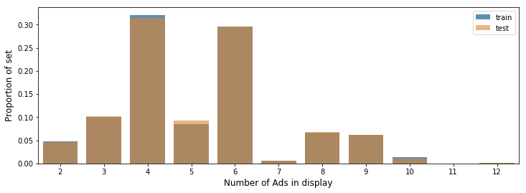
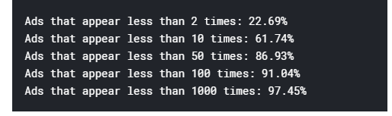
3. 실험 – 광고 카운트의 분포 및 일치 확인
광고 분포
게재 횟수가 n번 미만인 광고
Notes:
X : 디스플레이 광고 수
Y : 집합 비례

Slide 11
3. 실험 – 광고 카운트의 분포 및 일치 확인
분배가 집합 내에서 거의 동일하다.
얼마나 자주 사용되는 광고가 있는가?
얼마나 많은 광고가 희귀한가?

Slide 12
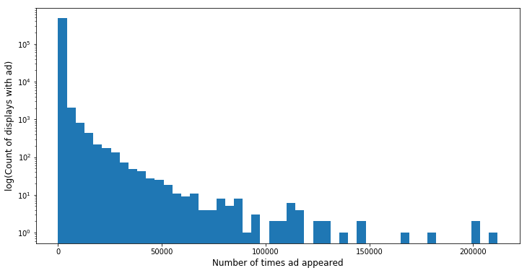
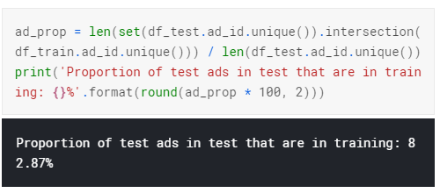
3. 실험 – 광고 카운트의 분포 및 일치 확인
광고 분포
트레이닝 테스트 광고의 비율
Notes:
X : 광고가 게재된 횟수
Y : 광고가 있는 디스플레이의 수(로그 )

Slide 13
3. 실험 – 광고 카운트의 분포 및 일치 확인
엄청난 수의 광고가 단지 몇 번 나타난다.
특정 광고의 과거 데이터 뿐만 아니라 다른 광고에 연결
하여 광고를 클릭할지 여부를 예측할 수 있어야 한다.

Slide 14
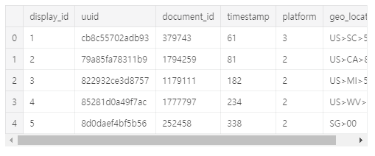
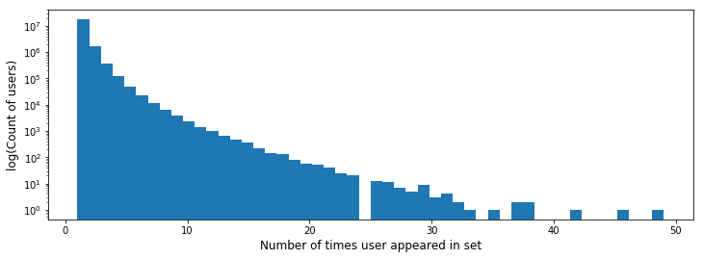
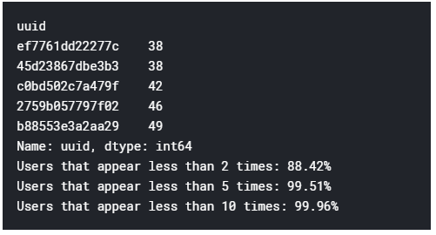
3. 실험 – 이벤트 파일의 조사
이벤트 파일
사용자가 집합에 나타난 횟수
UUID 분석
Notes:
X : 사용자가 설정된 횟수
Y : 사용자가 집합에 나타난 횟수

Slide 15
3. 실험 – 이벤트 파일의 조사
사용자의 약 88%가 독창적인 것을 확인.

Slide 16
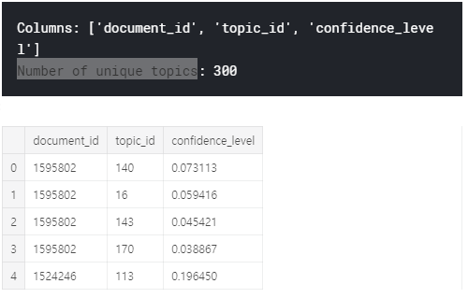
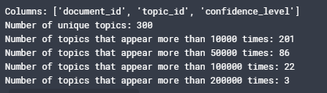
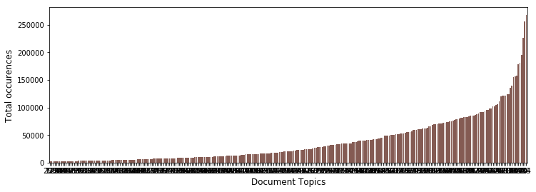
3. 실험 – 카테고리(Outbrain 분류 알고리즘 사용)
속성, 가장 상위 부분의 데이터
n번 이상 나타나는 주제의 수
Notes:
X : 문서 주제
Y : 총 발생 수

Slide 17
4. 결과
결론 :
엄청난 수의 광고가 단지 몇 번 나타난다.
다른 광고에 연결하여 클릭할지 예측할 수 있어야 한다.
사용자의 약 88%가 독창적이다.
부족한 점 :
알고리즘의 개선이 되지 않았다.

Slide 18
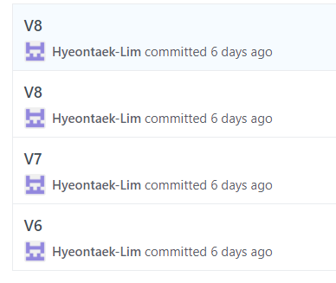
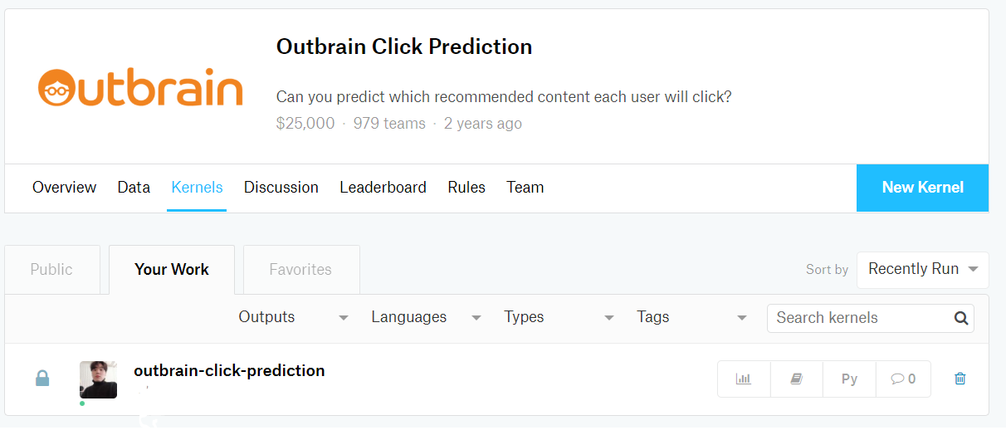
4. 결과
▶ 프로젝트 현황
25번의 commits
Kaggle Kernel
10%
- 약 9번의 첨삭 과정

Slide 19
Thank You. Any Questions?
Can you predict which recommended content each user will click?
https://github.com/Hyeontaek-Lim/Opensource_SW_Project
https://www.kaggle.com/hyuntaek/outbrain-click-prediction

